Slide 1


成果報告会
-TODOリスト制作-

Slide 2

自己紹介
外山秀樹 平成6年10月4日 27歳
愛知県名古屋市出身
最近の出来事
友達の家で飼われているラブラドールレトリバー
から下に見られている事が判明しました。
趣味
映画鑑賞、音楽鑑賞、写真撮影、読書
キャンプ、登山、ボルダリング、スノボー、

Slide 3
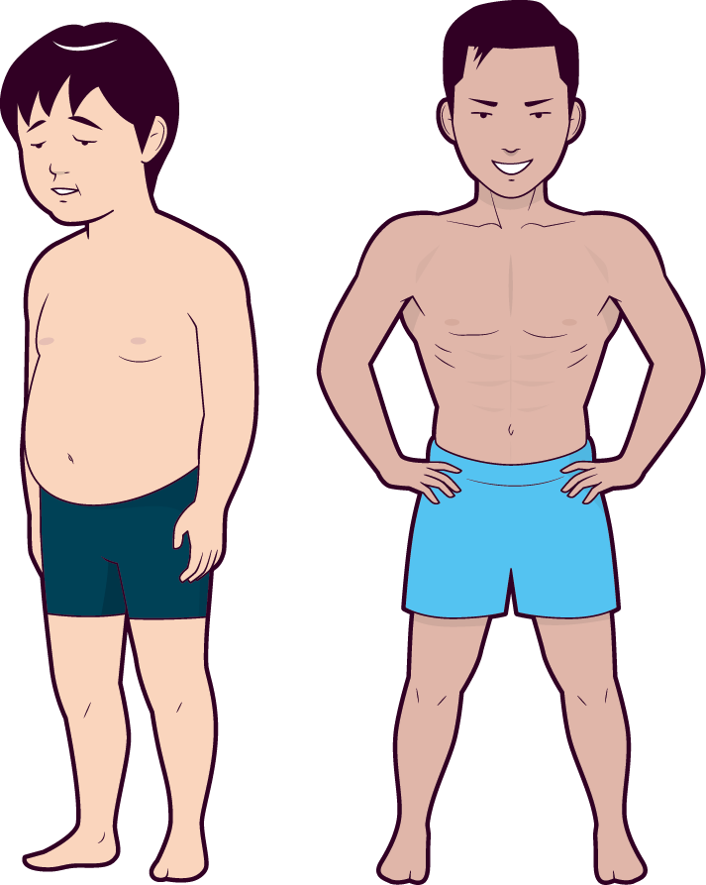
開発コンセプト
緩み切った体を
引き締まったボディに復活させる!!
ToDOアプリケーション

Slide 4

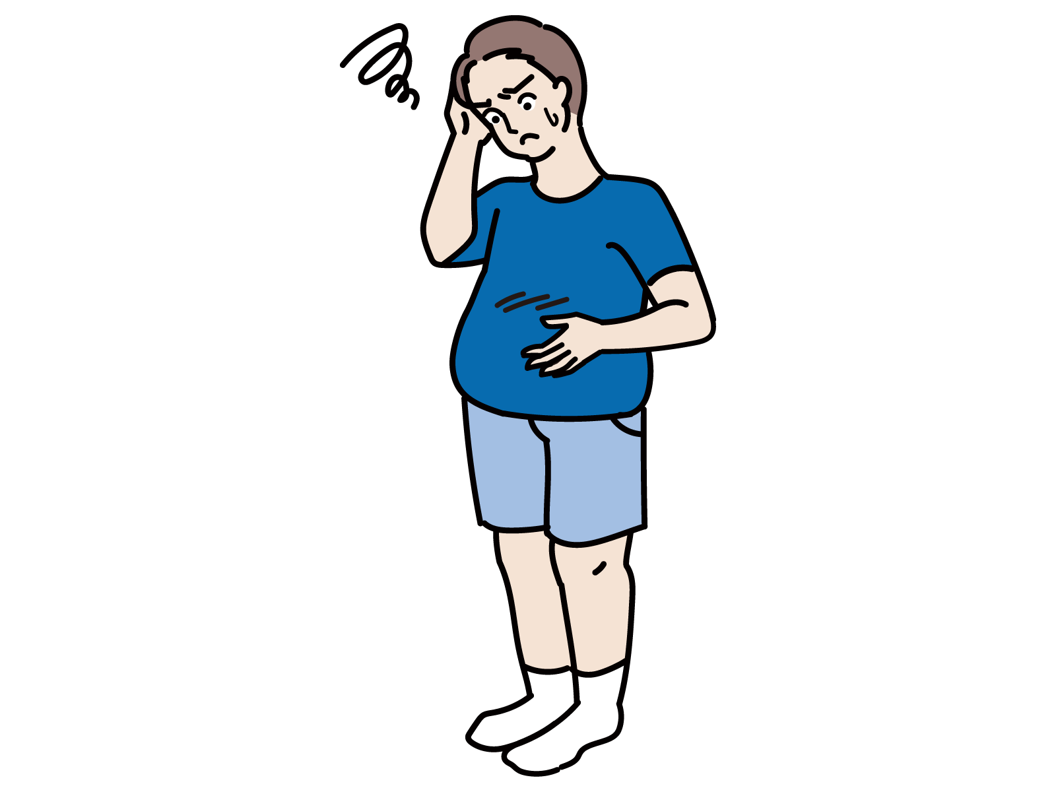
開発コンセプト
- ペルソナ設定 -
名前：外山秀樹
年齢 : 27歳
性格：めんどくさがり
生活習慣
・週末にお酒をよく飲みに行くようになった
・たくさん食べること(基本大盛りを注文)
悩み
・昨年から8kg太った(59kg → 67kg)
・座った時ズボンにお腹が乗るようになった
・パソコン作業が多く、猫背になってしまう。

Slide 5

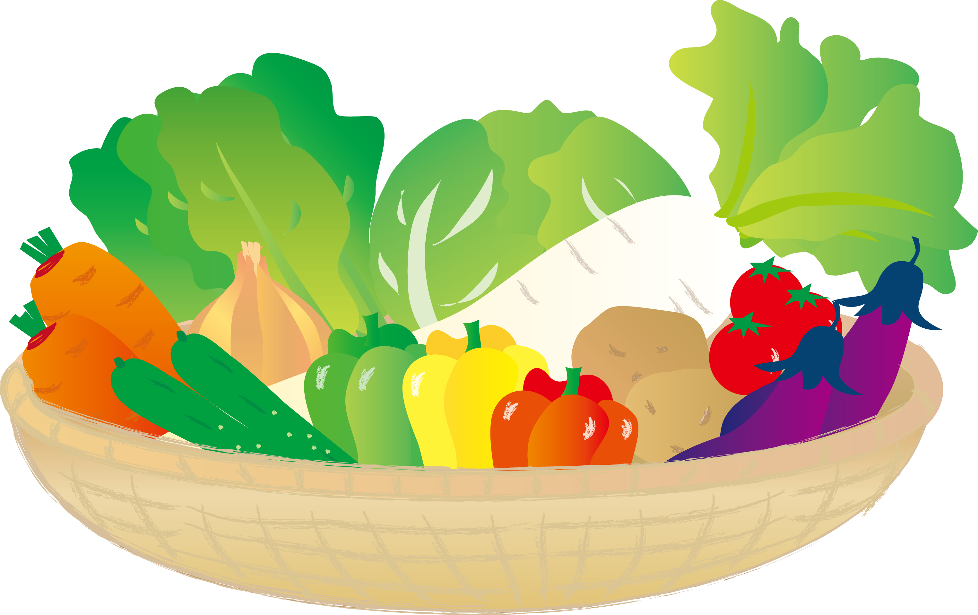
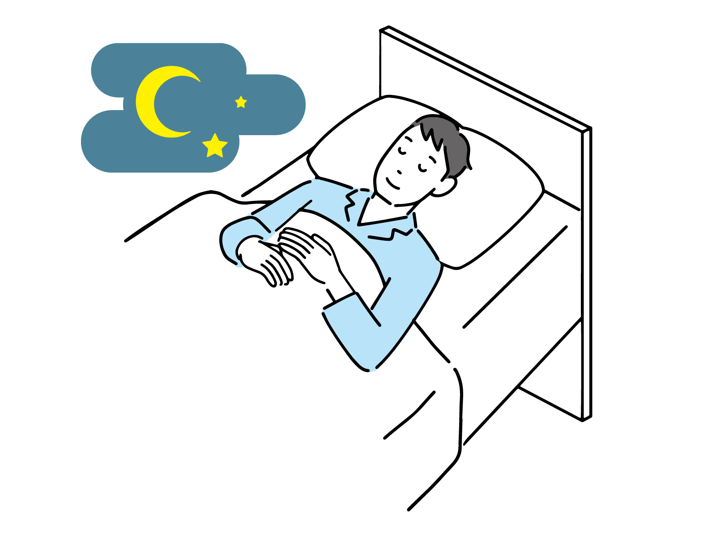
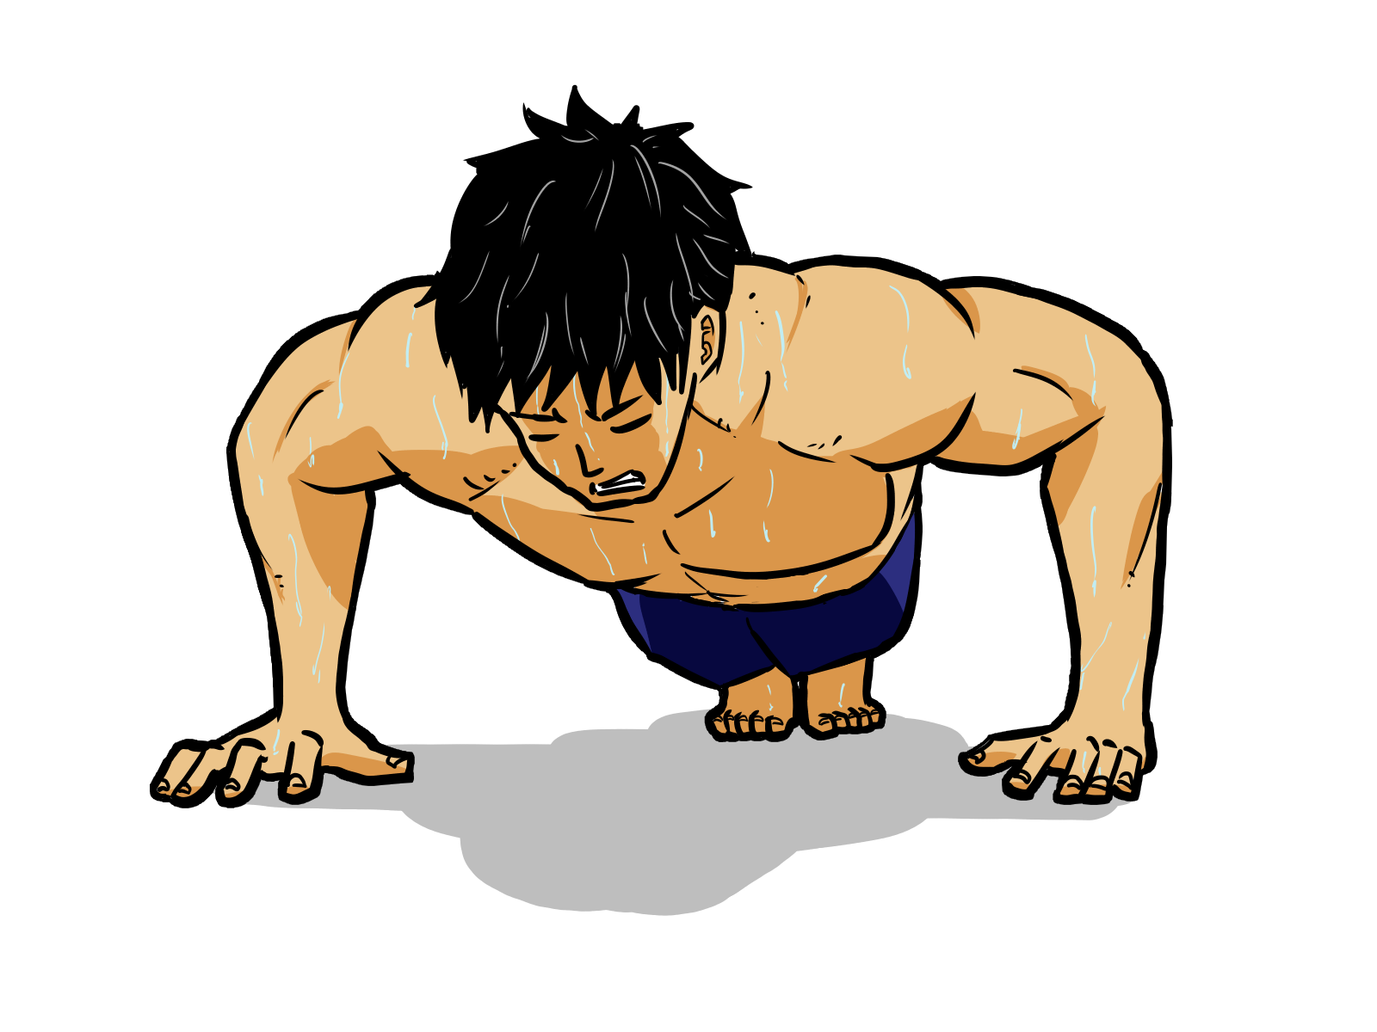
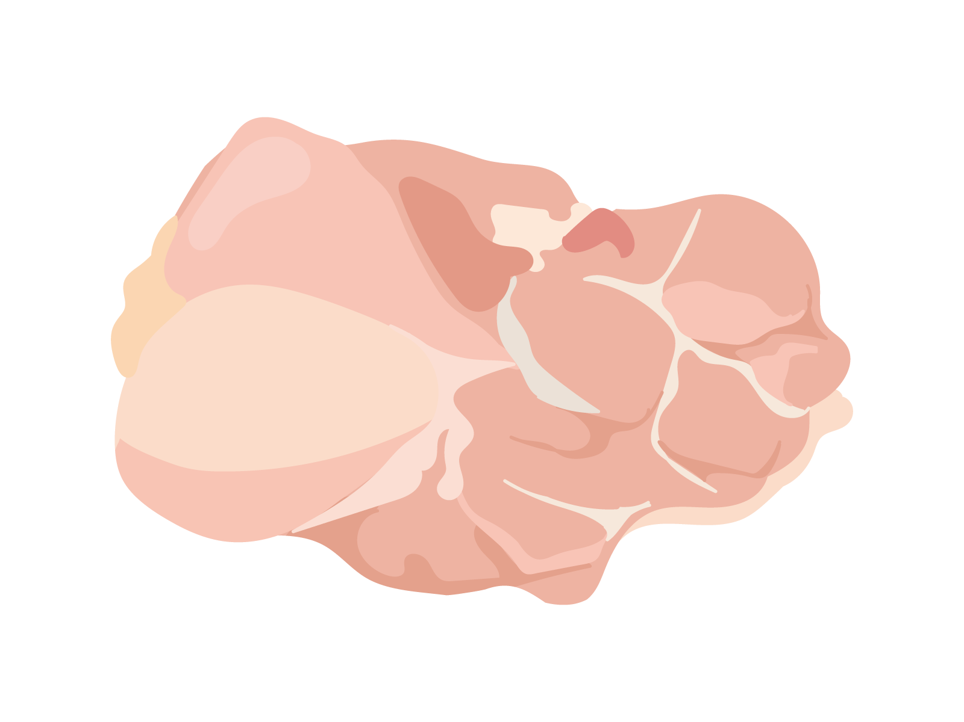
開発コンセプト
- 目標設定 -
ニーズ
本アプリーションを使用して
筋力トレーニングを行うことで
引き締まったボディを手に入れる
+
カロリー管理を行うことで
食生活の改善、生活習慣の改善
に期待
・お腹の脂肪を取り除きたい
・やるべきトレーニングを明確にしたい
・成長や、過程を確認したい
・その日の摂取カロリーと
体重を記録管理したい
+
+
＝

Slide 6
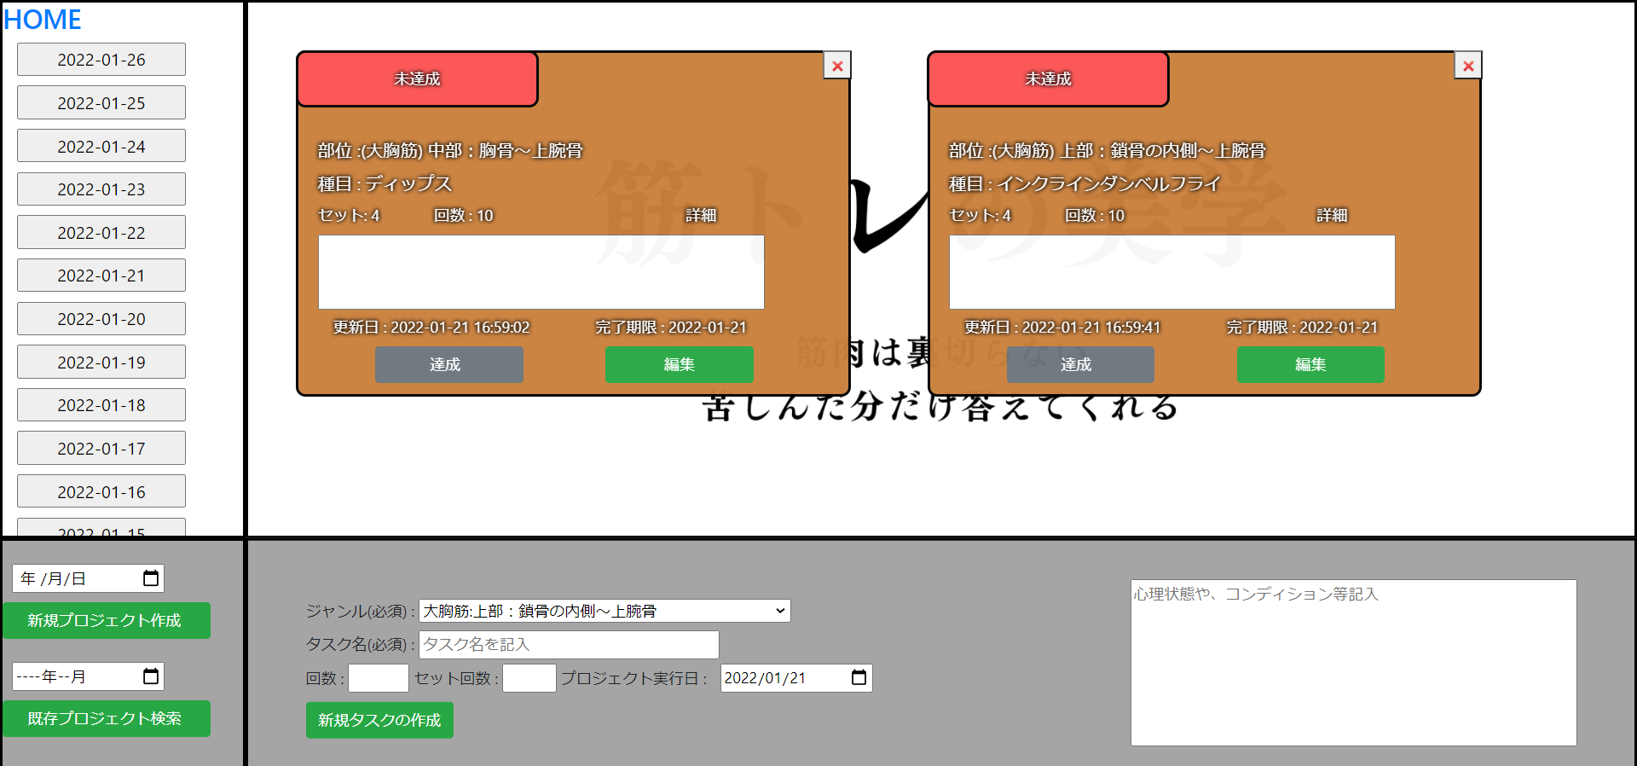
基本機能

Slide 7
詳細機能

Slide 8
基本機能
体重管理画面

Slide 9
詳細機能
体重管理画面

Slide 10
達成要件
4. 既存ToDo を一覧表示する画面を用意すること 4.1. ソート順に指定は無いが、必ず意味のあるソート順にすること 自動的にソートされる仕様でもよい(手動によるソート機能は任意) 4.2. ToDo ステータスによるグルーピング表示ができること
1. 新規ToDo を作成できること 1.1. タスク名（タスク内容）の入力 ・タスク名(必須入力) タスク名の文字数制限 ・タスクの詳細(任意入力)
1.2. 完了期限の入力(任意入力)
5. ToDo ステータスは以下の3 種類を含めることを必須とする 5.1. 進行中 5.2. 完了 5.3. 期限切れ
2. 既存ToDo を編集できること 2.1. 達成日（完了日）の入力
2.2. 達成日（完了日）の入力を行い、
ステータスを完了とすること 全項目編集できるようにすること
追加機能
JavaScript ( Chart.js ) を用いた、
体重管理システムを追加導入
3. 既存ToDo を削除できること 3.1. 個別削除機能

Slide 11





課題を取り組み学べたこと
Soucetree Github
GithubリポジトリのGUI操作が可能
ブランチの使い方については
もう少し理解を深める必要がある
仮想環境でコンテナごとに管理できるツール
制作の中でDockerのトラブルが多く、
一番頭を悩まされました。
仕組み、構造についての部分の
理解がまだまだ乏しく、今後も学習が必要
Laravel Sail
DBへの接続や取得が非常に簡単で、
PHP言語やDBに苦手意識がありましたが
今回の課題を通して、苦手部分の克服と
WEB開発の面白さを実感しました。
今後もLaravelを勉強していきたいと思います
分報で作業報告を行うことで
何が達成したのか、何に悩んでいるのか
を共有でき、それに対して社員の方々が
素早いレスポンスを返していただき
有効に活用することができました。
→実務でも使用するコンテンツを用いて行う実習だったので
今後の成長にも役立つ知識が身に付き、有意義な時間を過ごす事ができた。

